Slide 1


Repérer les marques morpho-syntaxiques
www.laclassedemallory.net

Slide 2


Aujourd’hui, nous allons travailler une stratégie qui doit nous permettre de mieux comprendre ce qu’on lit.
Cette stratégie s’appelle : « repérer les marques morpho-syntaxiques »
Objectifs de la séance

Slide 3
Les marques morpho-syntaxiques sont :
des signes de ponctuation qui permettent de comprendre le texte.
de petites lettres comme les « s » du pluriel, les « e » du féminin qui permettent d’inférer des informations sur ce qu’on lit.
Repérer les marques morpho-syntaxiques

Slide 4
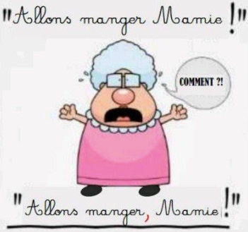
Les marques de ponctuation :
Cette phrase nous incite à aller manger notre grand-mère.
Repérer les marques morpho-syntaxiques
Cette phrase nous incite à inviter notre grand-mère à venir manger.
Les mots sont les mêmes mais le sens est modifié par la ponctuation.

Slide 5
Les marques du pluriel et du féminin:
Deux personnes se serraient dans le canot de survie. Max, épouvantée par le bruit des paquets d'eau de mer qui s'abattaient sur le canot, se mit à prier, tandis que Riri, maladroit, les doigts engourdis par le froid, essayait de lancer une fusée de détresse.
Repérer les marques morpho-syntaxiques
Ici la terminaison du mot « épouvantée » me permet de savoir que Max est une fille.
Ici la terminaison du mot « maladroit » me permet de savoir que Riri est un garçon.

Slide 6
Lis les textes et à l’aide des informations surlignées, réponds à la question.
« Le roi Victor III, précise le général, attend un message de l'armée avant de lancer l'attaque. »
Qui parle?
C’est le général.
La pratique guidée
Le roi Victor III précise : « Le général, attend un message de l'armée avant de lancer l'attaque. »
Qui parle?
C’est le roi.

Slide 7
Lis les textes et à l’aide des informations surlignées, réponds à la question.
«Je suis ravie de pouvoir manger l'herbe bien verte de ces alpages! » Qui parle une vache ou un taureau?
C’est une vache.
La pratique guidée
« Camille est parti sans dire au-revoir ! »
Camille est-il un garçon ou une fille?
C’est un garçon.

Slide 8
A vous de jouer ! Lisez ces textes et répondez aux questions.
Les enfants, Papi et Mamie ont téléphoné : ils sont arrivés par le train de cinq heures et attendent sur le quai qu'on vienne les chercher.
Qui attend qu'on vienne les chercher ?
La pratique autonome
Jules, Marie et moi nous allons au cinéma!
Qui va au cinéma?

Slide 9
A vous de jouer ! Lisez ces textes et répondez aux questions.
Loann est heureux de vous annoncer la naissance de son frère Erwan. Qui est Loann, un garçon ou une fille?
La pratique autonome
Le professeur de danse m'a dit que j'étais très doué. Qui parle un garçon ou une fille?

Slide 10
Avez-vous rencontré des marques de ponctuation ou des marques du féminin ou pluriel dans vos lectures ?
Cela vous a-t-il aidé à comprendre ?
Quelqu’un veut-il donner un exemple ?
Le bilan

